Slide 1
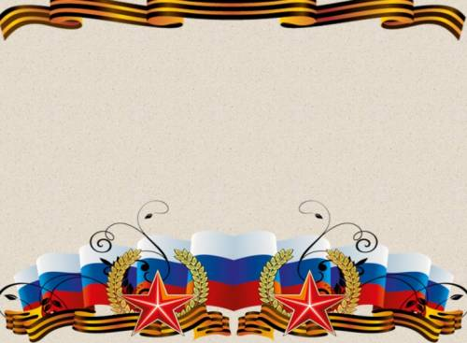
8 февраля
День юного героя-антифашиста

Slide 2
День юного героя-антифашиста отмечается в мире с 1964 года, который утвержден был очередной Ассамблеей ООН, в честь погибших участников антифашистских демонстраций - французского школьника Даниэля Фери и иракского мальчика Фадыла Джамаля.
В этот же день были расстреляны герои- молодогвар-дейцы Олег Кошевой, Любовь Шевцова, Дмитрий Огурцов, Виктор Субботин, Семен Остапенко, в захваченном фашистами Краснодоне.

Slide 3
В этот день особое внимание безусловно заслуживают пионеры-герои Великой Отечественной.
До войны это были самые обыкновенные мальчишки и девчонки. Учились, помогали старшим, играли, бегали-прыгали, разбивали носы и коленки. Их имена знали только родные, одноклассники да друзья.
Пришёл час - они показали, каким огромным может стать маленькое детское сердце, когда разгорается в нём священная любовь к Родине и ненависть к её врагам.
Мальчишки. Девчонки. На их хрупкие плечи легла тяжесть невзгод, бедствий, горя военных лет. И не согнулись они под этой тяжестью, стали сильнее духом, мужественнее, выносливее.
Маленькие герои большой войны. Они сражались рядом со старшими - отцами, братьями.

Slide 4
Вспомним всех поимённо
Горем вспомним своим.
Это нужно не мёртвым,
Это надо - живым

Slide 5
Лёня Голиков
Рос в деревне Лукино. Когда его родное село захватил враг, мальчик ушёл к партизанам.
Не раз ходил в разведку, приносил важные сведения в партизанский отряд.
Был в его жизни бой, который Лёня вёл один на один с фашистским генералом. В этой схватке с врагом юный разведчик захватил портфель с важными документами и доставил в штаб бригады.
Всего им уничтожено: 78 немцев, 12 мостов, 10 машин с боеприпасами.
За доблесть и отвагу награждён орденом Ленина, орденом Отечественной войны, медалью «За отвагу». Награждён посмертно званием героя Советского Союза.

Slide 6
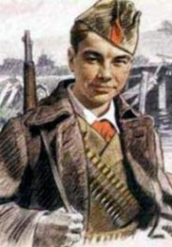
Валя Котик
Когда в Шепетовку ворвались фашисты, Валя Котик вместе с друзьями решил бороться с врагом. Ребята собрали на месте боев оружие, которое потом партизаны на возу с сеном переправили в отряд.
Пионер, которому только-только исполнилось четырнад-цать лет, сражался плечом к плечу со взрослыми, осво-бождая родную землю. На его счету - шесть вражеских эшелонов, взорванных на пути к фронту. Валя Котик был награжден орденом отечественной войны 1 степени, медалью "Партизану Отечественной войны" 2 степени. Валя Котик погиб как герой, и Родина посмертно удостоила его званием Героя Советского Союза.

Slide 7
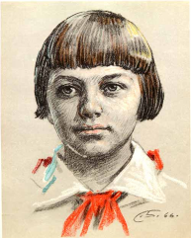
Зина Портнова
Юная партизанка - член подпольной комсомсомольско-молодёжной организации "Юные мстители"; разведчица партизанского отряда имени К.Е. Ворошилова на временно оккупированной территории Белорусской ССР.
За проявленный героизм в борьбе с немецко-фашистскими захватчиками Указом Президиума Верховного Совета СССР от 1 июля 1958 года Портновой Зинаиде Мартыновне посмертно присвоено звание Героя Советского Союза.

Slide 8
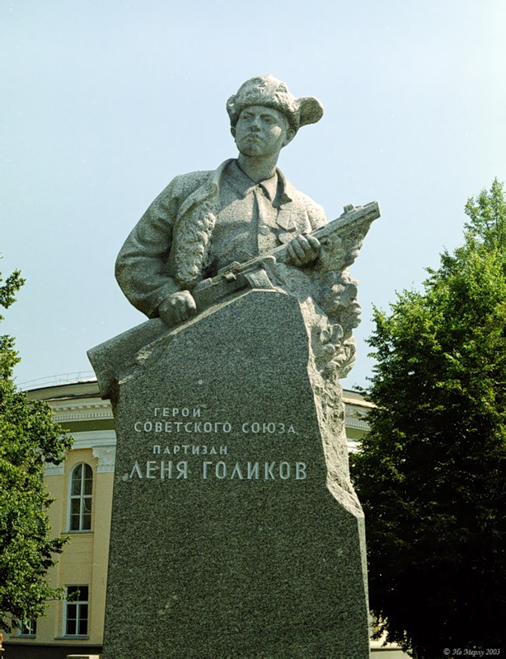
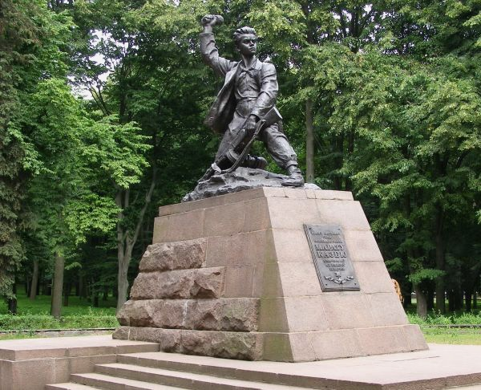
Юные безусые герои,
Юными остались вы навек.
Перед вашим вдруг ожившим строем
Мы стоим, не поднимая век.
Боль и гнев сейчас тому причиной,
Благодарность вечная вам всем,
Маленькие стойкие мужчины,
Девочки, достойные поэм.
Сколько вас? Попробуй перечислить,
Не сочтёшь, а, впрочем, всё равно,
Вы сегодня с нами, в наших мыслях,
В каждой песне, лёгком шуме листьев,
Тихо постучавшихся в окно.

Slide 9
Горько и больно говорить, что и сейчас мир не спокоен, не стабилен. В разных точках земли возникают межнациональные конфликты и воины, совершаются акты терроризма. Жертвами становятся десятки тысяч мирных жителей, среди них дети. Ломаются судьбы, уничтожаются материальные, культурные, духовные ценности.
И каждый из нас понимает, что такого быть не должно.
Каждое утро над Землёй должно вставать мирное солнце, каждый вечер заходить. Каждый день на Земле должны рождаться тысячи детей. Они появляются на свет, чтобы жить и видеть прекрасное Если мы будем жить в мире со всеми людьми, то на Земле не будет войн, террористических актов.

